Slide 1
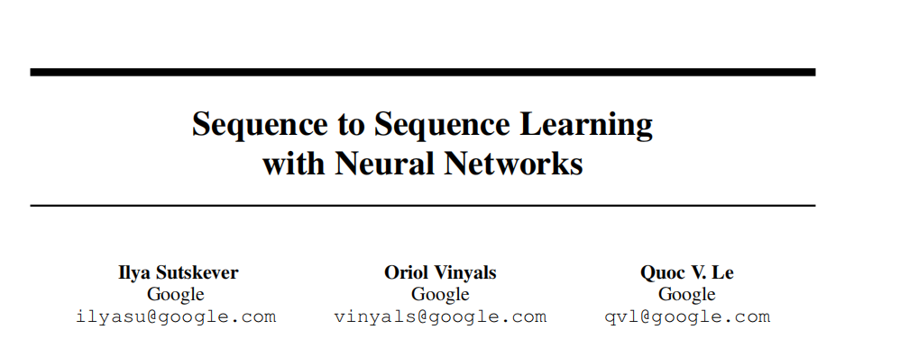

Slide 2
1 Introduction
汇报人：赵一宁

Slide 3
创新点
a general end-to-end approach to sequence learning.

Slide 4
提出背景
Deep Neural Networks (DNNs) are powerful models that have achieved excellent performance on difficult learning tasks.
Despite their flexibility and power, DNNs can only be applied to problems whose inputs and targets can be sensibly encoded with vectors of fixed dimensionality. It is a significant limitation, since many important problems are best expressed with sequences whose lengths are not known a-priori.

Slide 5
提出背景
一般序列到序列问题：
1. 输入和输出可能都是不同领域
2. 输入和输出可能长度不一致

Slide 6
新方法
a straightforward application of the Long Short-Term Memory (LSTM) architecture can solve general sequence to sequence problems

Slide 7
新方法
实现思想
The idea is to use one LSTM to read the input sequence, one timestep at a time, to obtain large fixeddimensional vector representation, and then to use another LSTM to extract the output sequence from that vector. The second LSTM is essentially a recurrent neural network language model except that it is conditioned on the input sequence.

Slide 8
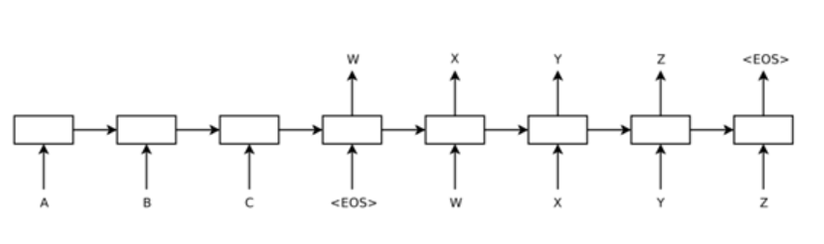
新方法
我们的模型读取输入句“ABC”并生成“WXYZ”作为输出句。该模型在输出句子结束令牌后停止进行预测。
注意：LSTM反向读取输入句子，因为这样做会在数据中引入许多短期依赖关系，从而使优化问题变得更容易。

Slide 9
三大亮点
对比前人的工作，最早将整个输入句子映射到向量是使用的CNN（卷积神经网络），但这种方式忽略了序列顺序，导致效果并不是很好；也有人用STM（统计机器翻译）进行学习的，但他们的工作重点是放在STM系统上，并不是神经网络的模型上。

Slide 10
三大亮点
一、使用了两个不同的LSTM，一个用于输入序列，一个用于输出序列。
编码器LSTM将源序列映射成一个固定维度的向量，然后将向量输入到另一个解码器LSTM进行预测。因为这样做可以增加模型参数的数量，但计算代价可忽略不计，并且很自然的可以在多语言对上训练LSTM。

Slide 11
三大亮点
二、用了更深、更复杂的LSTM。
相比原先的2layers, 200+cells的RNN模型，本文使用的是4layers，1000cells的模型，发现效果更好。

Slide 12
三大亮点
三、将句子逆序输入可以明显改善LSTM模型的表现。
原因：短期依赖的引入。
通常，将源句与目标句连接起来时，源句中每个单词离目标句中的对应单词比较远。LSTM反向读取输入句子虽然没有减少源句子（输入）与目标句子（输出）的平均间隔，但是源句子与目标句子之间前几个词的距离减少了，于是句子的“最短时间间隔”减少了。通过后向传播可以更快地在源句子和目标句子之间“建立通信”，整体的性能也有了显着的改善。

Slide 13
2. The model
汇报人：张岱君

Slide 14
Seq2seq模型
Seq2seq属于encoder-decoder结构的一种。Seq2seq的encoder是一个常见的循环神经网络，可以使用LSTM或者RNN，当输入一个字符串的时候，可以对其进行特征提取，获得语义编码C。而decoder则将encoder得到的编码C作为初始状态输入到decoder的RNN中，得到输出序列。语义编码C是输入内容的特征集合体，decoder可以讲这个特征集合体解码成输出序列。

Slide 15
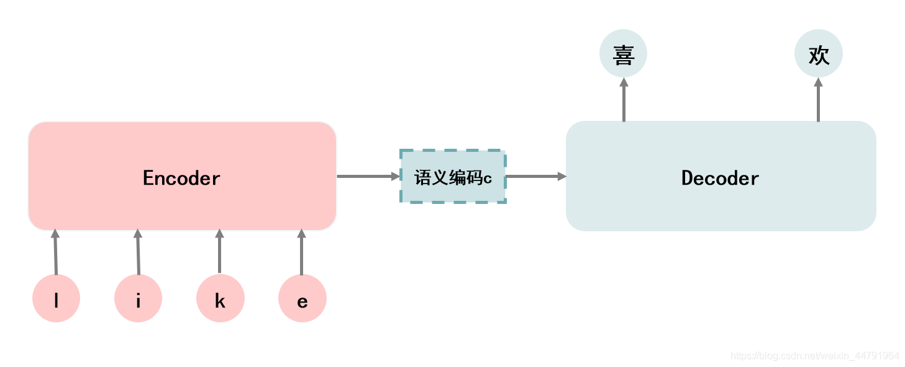
Seq2Seq模型实例

Slide 16
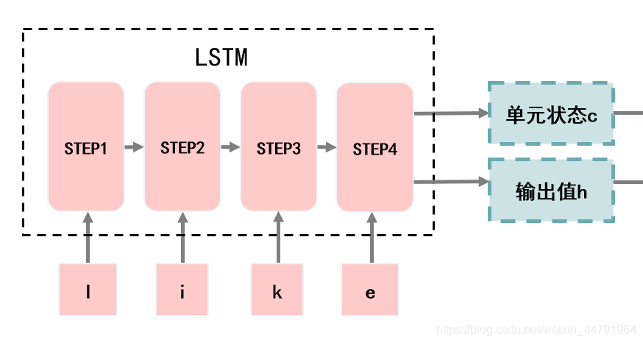
实例：英文翻译到法文的思路
对英文进行特征提取

Slide 17
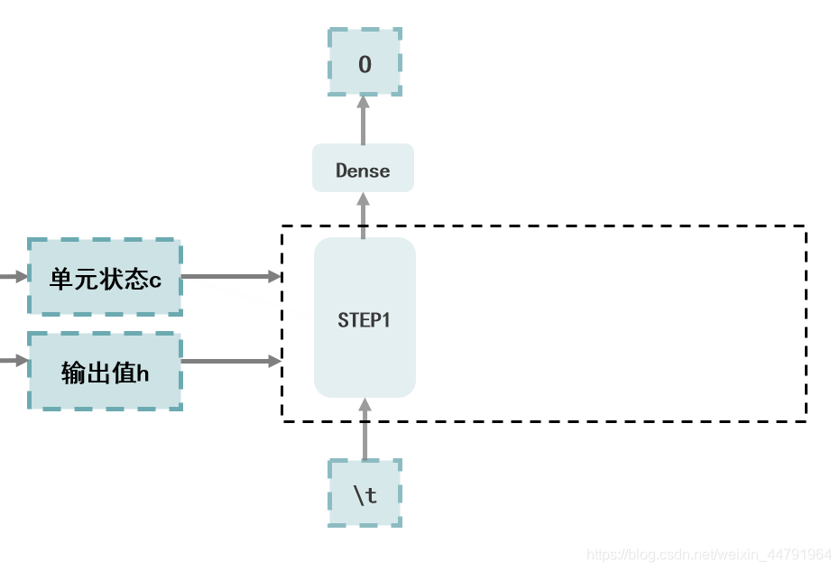
实例：英文翻译到法文的思路
将"\t"作为起始符预测第一个字母

Slide 18
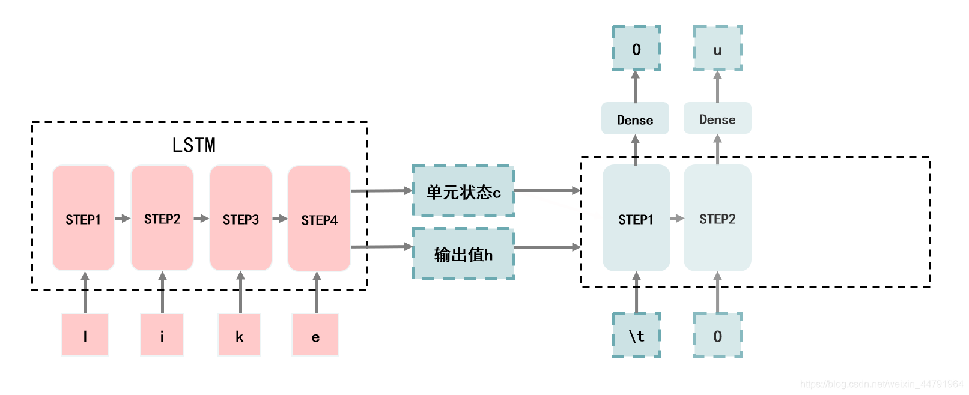
实例：英文翻译到法文的思路
逐个字母向后传递进行预测

Slide 19
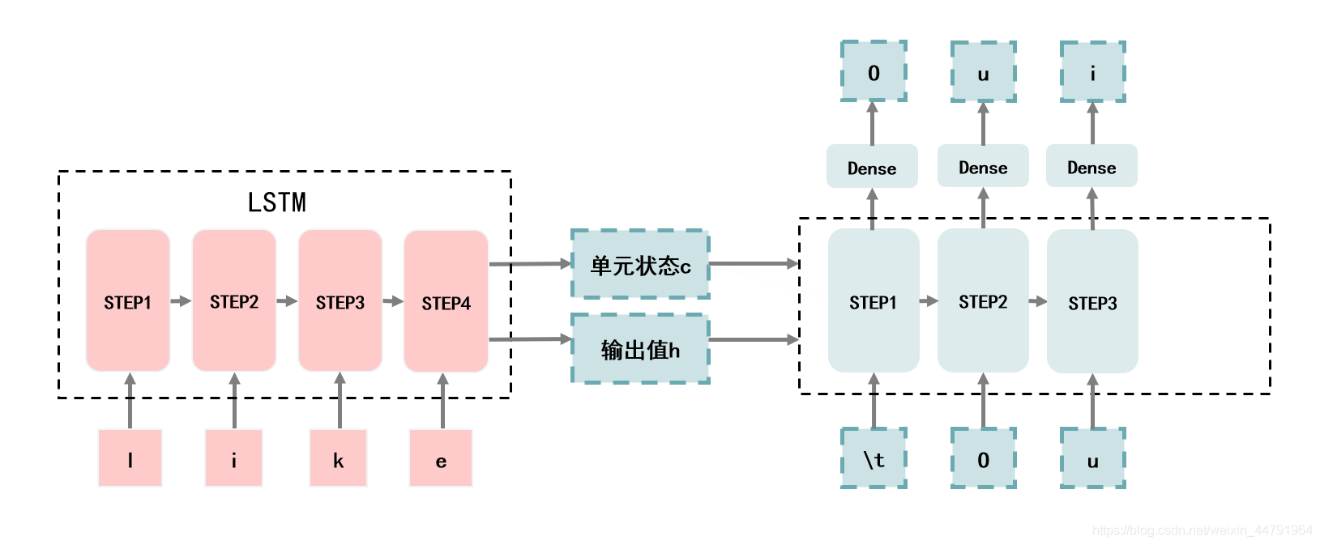
实例：英文翻译到法文的思路
以此类推

Slide 20
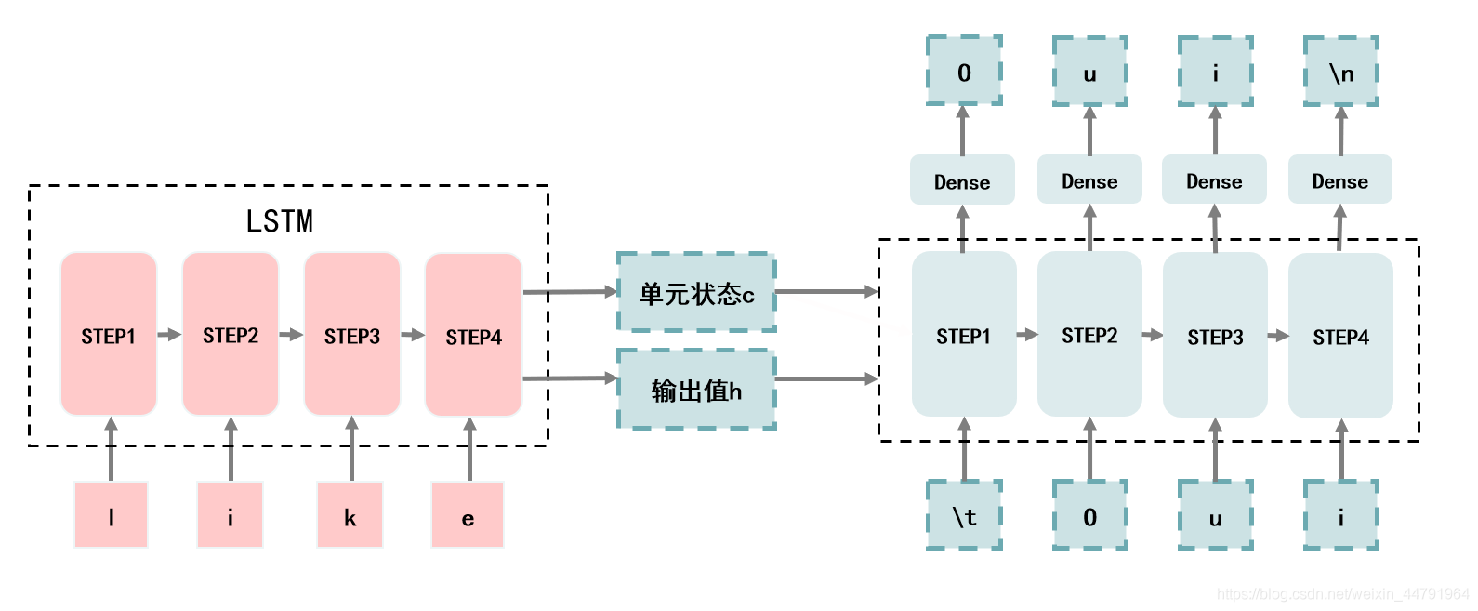
实例：英文翻译到法文的思路
当出现"\n"的时候，表示结尾

Slide 21
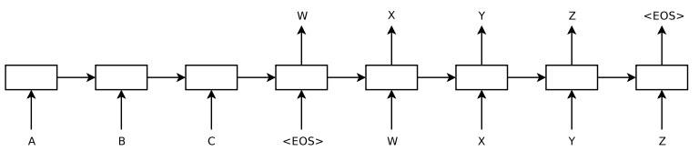


1.其中序列ABC是输入序列，WXYZ是输出序列，EOS是结束符号
2.模型分为两个阶段：1）encode阶段，该阶段将输入序列编码成一个定长维度的向量。2）decode阶段，根据编码后向量预测输出向量。
3.编码过程，可以使用标准的RNN模型，例如
4.解码过程，也可以使用一个标准的RNN模型进行解码，例如RNN-LM
其中v为编码后的定长向量。

Slide 22
Our actual models differ from the others description in three important ways：
First, we used two different LSTMs: one for the input sequence and another for the output sequence, because doing so increases the number model parameters at negligible computational cost and makes it natural to train the LSTM on multiple language pairs simultaneously .
Second, we found that deep LSTMs significantly outperformed shallow LSTMs, so we chose an LSTM with four layers.
Third, we found it extremely valuable to reverse the order of the words of the input sentence. So for example, instead of mapping the sentence a, b, c to the sentence α, β, γ, the LSTM is asked to map c, b, a to α, β, γ, where α, β, γ is the translation of a, b, c. This way, a is in close proximity to α, b is fairly close to β, and so on, a fact that makes it easy for SGD to “establish communication” between the input and the output. We found this simple data transformation to greatly boost the performance of the LSTM.

Slide 23
3. 实验
汇报人：郑善超，李开智

Slide 24
3. 实验
我们以两种方式将我们的方法应用于WMT14英语到法语的机器翻译任务 中。我们用它来直接翻译输入的句子，而不使用引用的SMT系统，我们用它来重新存储SMT基准的n个最佳列表。我们报告这些翻译方法的准确性，呈现示例翻译，并可视化结果句子表示。

Slide 25
3.1 数据集详细信息
我们使用了WMT14英语到法语数据集。我们对我们的模型进行了12M感知子集的训练，该子集由348M法语单词和304M英语单词组成，这是[29]的一个干净的“精选”子集。我们选择此翻译任务和此特定训练集子集，是因为标记化训练和测试集以及基准SMT [29]中的1000个最佳列表可供公众使用。
由于典型的神经语言模型依赖于每个单词的向量表示，我们对两种语言都使用了固定的词汇。我们对源语言使用了160000个最频繁的单词，对目标语言使用了80000个最频繁的单词。每个词汇外的单词都被一个特殊的“UNK”标记代替。

Slide 26
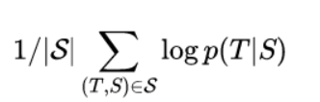
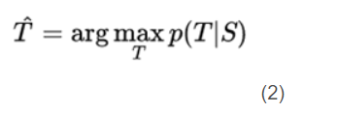
3.2 解码和重新评分
我们实验的核心是在许多句子对上训练一个大而深的LSTM。我们通过最大化给定源句子的正确翻译的对数概率来训练它，所以训练
目标是：
此处S是训练集, 训练完成后，我们会根据LSTM的说法，通过寻找最有可能的翻译来进行翻译:

Slide 27
3.2 解码和重新评分
我们使用简单的从左到右波束搜索解码器来搜索最可能的翻译，该解码器维护少量的部分假设B，其中部分假设是一些翻译的前缀。在每个时间步长中，我们用词汇中的每一个可能的单词来扩展波束中的每一个部分假设。这极大地增加了假设的数量，因此我们根据模型的对数概率丢弃除了最有可能的假设B之外的所有假设。一旦“< EOS >”符号被附加到一个假设上，它就从波束中移除，并被添加到一组完整的假设中。虽然这个解码器是近似的，但实现起来很简单。有趣的是，我们的系统即使在波束大小为1的情况下也表现良好，而波束大小为2的情况提供了波束搜索的大部分好处(表1)。
我们还利用LSTM重新获得了基准系统[29]产生的1000个最佳列表。为了重新获得n-best列表，我们用我们的LSTM计算了每个假设的对数概率，并用他们的分数和LSTM的分数取了一个平均分。

Slide 28
3.3 反转源语句
虽然LSTM能够解决具有长期依赖关系的问题，但是我们发现，当源语句被反转(目标语句没有反转)时，LSTM学习得更好。通过这样做，LSTM的测试perplexity从5.8下降到4.7，其解码翻译的测试BLEU分数从25.9增加到30.6。

Slide 29
3.3 反转源语句
起初，我们认为颠倒输入句子只会导致目标句子早期部分更有信心的预测，而后期部分的预测则不那么有信心。然而，在反转源句上训练的学习者在长句上比学习者做得好得多接受原始源句子的训练(参见第节)。3.7)，这表明颠倒输入句子会导致更好的记忆利用。

Slide 30
3.4 训练详情
我们发现LSTM模型很容易训练。我们使用了对4层layers的深度LSTMs，每层有1000个单元，1000维单词嵌入，输入词汇为160000，输出词汇为80000。因此，深层LSTM使用8000个实数来表示一个句子。我们发现deep LSTM明显优于shallow LSTMs，shallow LSTMs中每增加一层，困惑就减少了近10%，这可能是因为它们的隐藏状态要大得多。我们在每次输出中使用了超过80000个单词的softmax。由此产生的LSTM有384M参数，其中64M是纯循环连接(32M用于“编码器”LSTM，32M用于“解码器”LSTM)。完整的训练详情如下:

Slide 31
3.4 训练详情
1.我们用-0.08和0.08之间的均匀分布初始化了所有LSTM参数 2.我们使用无动量的随机梯度下降，固定学习率为0.7。五个epoch之后，我们开始每半个epoch将学习率减半。我们总共使用7.5个epoch训练我们的模型

Slide 32
3.4 训练详情
3.我们对梯度使用了128个序列的批次，并将其除以批次的大小(即128)。
4.虽然LSTMs往往不会遇到梯度消失的问题，但它们可能会出现爆炸梯度。因此，当梯度[10，25]的范数超过阈值时，我们通过缩放它来对其范数施加硬约束。对于每个训练批次，我们计算s = ||g||2，其中g是梯度除以128。如果s > 5，我们设置g = 5g / s。

Slide 33
3.4 训练详情
5.不同的句子有不同的长度。大多数句子很短(例如，长度为20-30)，但是一些句子很长(例如，长度大于100)，因此由128个随机选择的训练句子组成的minibatch将具有许多短句和很少长句，结果，minibatch中的大部分计算被浪费了。为了解决这个问题，我们确保minibatch中的所有句子长度大致相同，速度提高了2倍。

Slide 34
3.5 并行化
深度LSTM的C++实现在单个GPU上使用上一部分的配置，处理速度约为每秒1700字。这对于我们的目的来说太慢了，所以我们使用8-GPU机器并行化我们的模型。LSTM的每一层都是在不同的GPU上执行的，一旦计算完成，就把它的激活传递给下一个GPU /层。我们的模型有4层LSTMs，每一层都位于一个单独的GPU上。剩下的4个GPU用于并行化softmax，因此每个GPU负责乘以一个1000×20000矩阵。最终实现的速度达到每秒6300个单词(包括英语和法语)，小批处理大小为128。实施这一计划花了大约十天的时间进行训练。

Slide 35
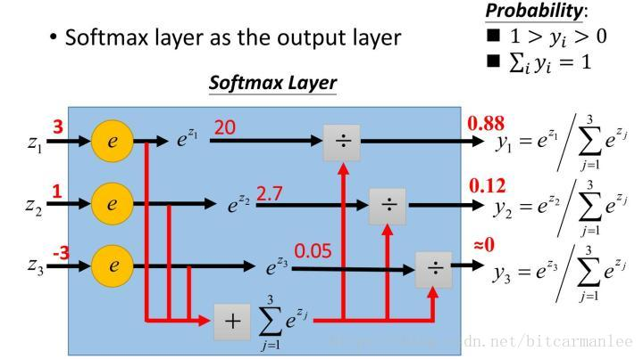

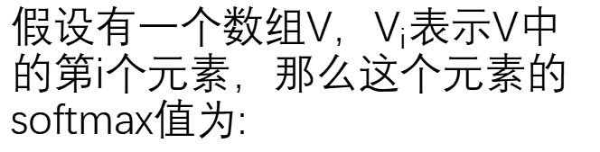
Softmax函数
在机器学习尤其是深度学习中，softmax是个非常常用而且比较重要的函数，尤其在多分类的场景中使用广泛，它把一些输入映射为0-1之间的实数，并且归一化保证和为1，因此多分类的概率之和也刚好为1。
假设有一个数组V，$V_{i}$表示V中的第i个元素，那么这个元素的softmax值为:
该元素的softmax值，就是该元素的指数与所有元素指数和的比值。该函数最后的输出是每个分类被取到的概率。

Slide 36
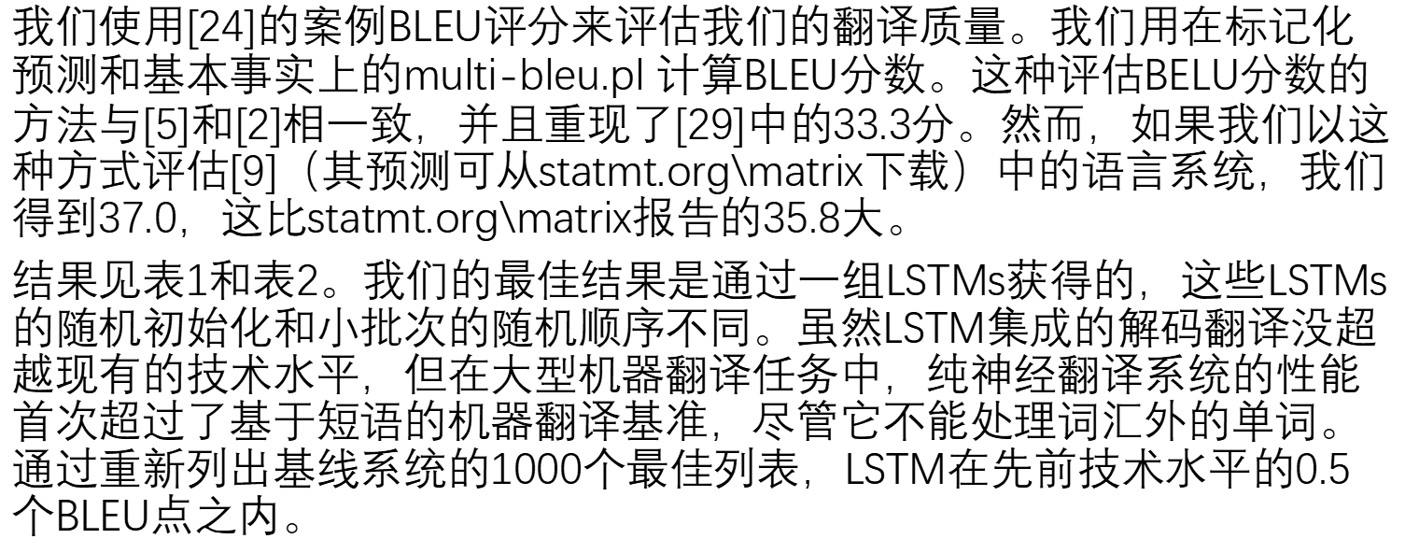
3.6 实验结果
我们使用[24]的案例BLEU评分来评估我们的翻译质量。我们用在标记化预测和基本事实上的multi-bleu.pl 计算BLEU分数。这种评估BELU分数的方法与[5]和[2]相一致，并且重现了[29]中的33.3分。然而，如果我们以这种方式评估[9]（其预测可从statmt.org\matrix下载）中的语言系统，我们得到37.0，这比statmt.org\matrix报告的35.8大。
结果见表1和表2。我们的最佳结果是通过一组LSTMs获得的，这些LSTMs的随机初始化和小批次的随机顺序不同。虽然LSTM集成的解码翻译没超越现有的技术水平，但在大型机器翻译任务中，纯神经翻译系统的性能首次超过了基于短语的机器翻译基准，尽管它不能处理词汇外的单词。通过重新列出基线系统的1000个最佳列表，LSTM在先前技术水平的0.5个BLEU点之内。

Slide 37
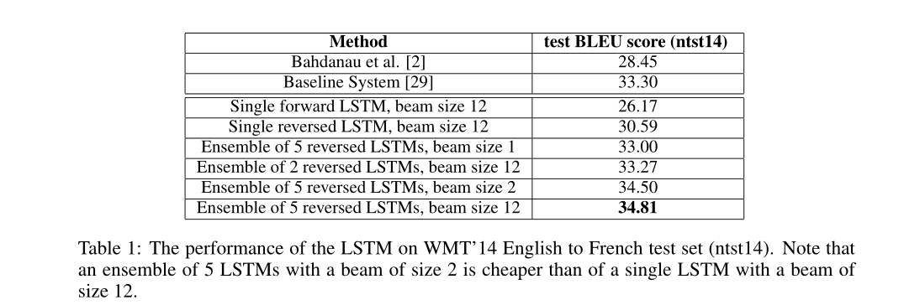
3.6 实验结果
LSTM在WMT’14 英法测试集中的表现。请注意，5个具有尺寸为2的光束的LSTM比一个具有i尺寸为12光束的单LSTM要便宜。

Slide 38
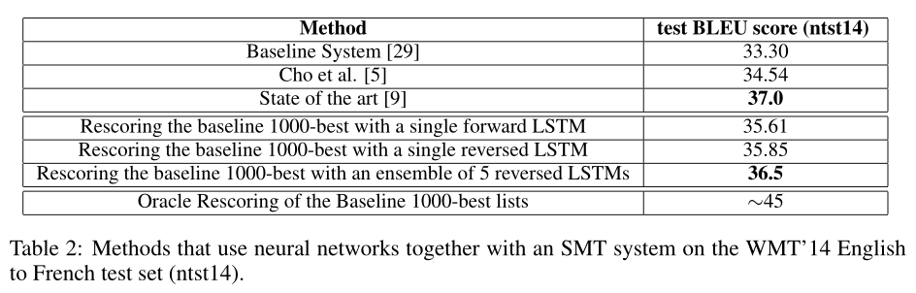
3.6 实验结果
在WMT’14 英语到法语测试集(ntst14)上使用神经网络和SMT系统相结合的方法，性能有提升。

Slide 39
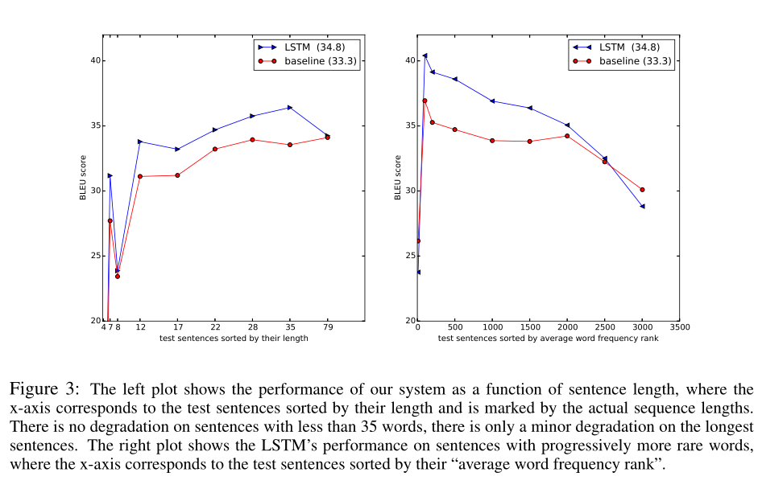
3.7 在长句上的表现
我们发现，LSTM在长句上做得很好，如图3定量所示。左边的图显示了我们的系统作为句子长度的函数的性能，其中x轴对应于按长度排序的测试句子，并由实际的序列长度标记。少于35个单词的句子没有降低，最长的句子只有轻微的降低。右图显示了LSTM在单词越来越少的句子中的表现，其中x轴对应于按照“平均单词频率等级”排序的测试句子。

Slide 40
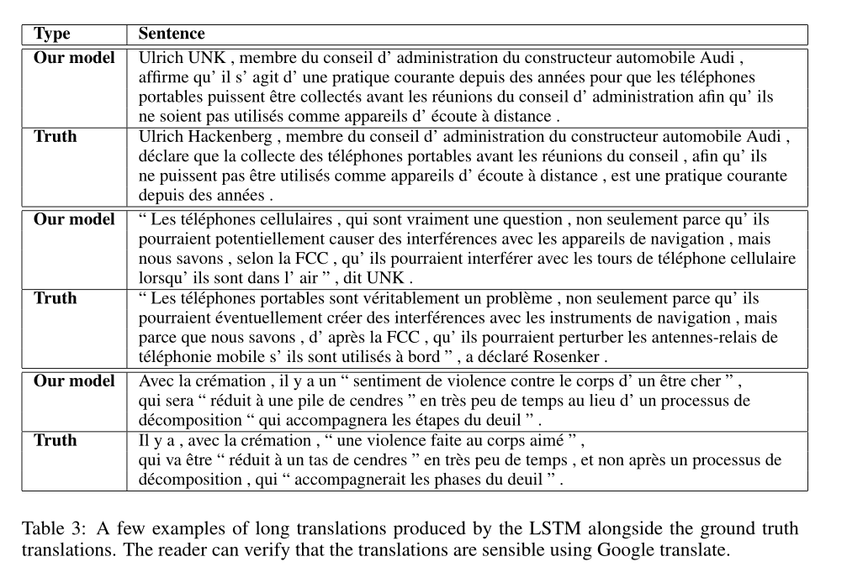
3.7 在长句上的表现
表3给出了几个长句及其翻译的例子。除了基本事实翻译外，LSTM还制作了一些长翻译的例子。读者可以使用谷歌翻译来验证翻译是否合理。

Slide 41
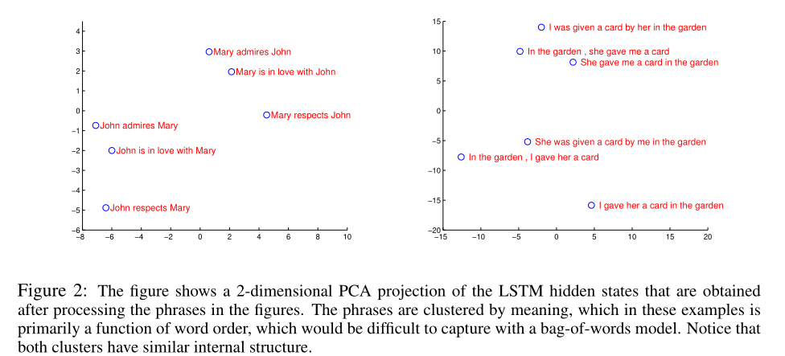
3.8 模型分析
我们的模型的一个吸引人的特征是它能够将一系列单词转化为一个固定维度的向量。图2可视化了一些学习过的表示。该图清楚地表明，这些表示对单词的先后顺序很敏感，而对于被动语态替换主动语态相对迟钝。

Slide 42
4.Related work
汇报人：才鑫蕊

Slide 43
Related work：
近些年来，研究人员开始研究将源语言信息纳入NNLM的方法.
Auli 等人将NNLM和输入句子的主题模型结合起来，这提高了重写性能 。
Devlin 等人也采用了类似的方法，但是他们把他们的NNLM输入到机器翻译系统的解码器中，并使用解码器的对齐信息为NNLM提供输入句子中最有用的单词。

Slide 44
Related work:
Kalchbrenner and Blunsom是第一个将输入句子映射成向量，然后再映射回句子的人。他们使用卷积神经网络将句子映射到向量，这种网络会丢失单词的排序。
Cho 等人使用类似LSTM的RNN架构将句子映射成向量，然后再映射回来。他们的主要关注点是将他们的神经网络集成到一个SMT系统中。
Bahdanau 等人还尝试用神经网络进行直接翻译，该神经网络使用注意机制来克服Cho等人在长句上表现不佳的问题，并取得了令人鼓舞的成果。

Slide 45
Related work：
Pouget-Abadie 等人试图解决Cho等人的记忆问题,通过翻译源句子的片段来产生流畅的翻译，这类似于基于短语的方法。
端到端训练也是Hermann等人关注的焦点，其模型表示前馈网络的输入和输出，并将它们映射到空间中的相似点。他们的方法不能直接翻译。

Slide 46
5. Conclusion

Slide 47
Conclusion:
在大规模的及其翻译的任务中，词汇量有限的大型深层LSTM可以优于词汇量不受限制的基于SMT的标准系统。这就表明了，如果有足够的训练数据，它就可以很好的解决其他许多序列学习问题。
将句子逆序输入可以明显的改善LSTM模型的表现。特别是，尽管我们不能针对非逆向翻译问题训练标准的RNN，但我们相信当源句反向时，标准的RNN应该很容易训练(尽管我们没有通过实验来验证)。
LSTM能够正确翻译非常长的句子。我们最初认为，由于记忆有限，LSTM在长句子上会失败。然而，在反向数据集上训练的LSTM在翻译长句时几乎没有困难。

Slide 48
Conclusion：
最重要的是，我们证明了一种简单、直接和相对未优化的方法可以胜过SMT系统。因此进一步的工作可能会导致更高的翻译准确性。这些结果表明，我们的方法很可能在其他具有挑战性的排序问题上表现良好。

Slide 49
Thanks

